Slide 3
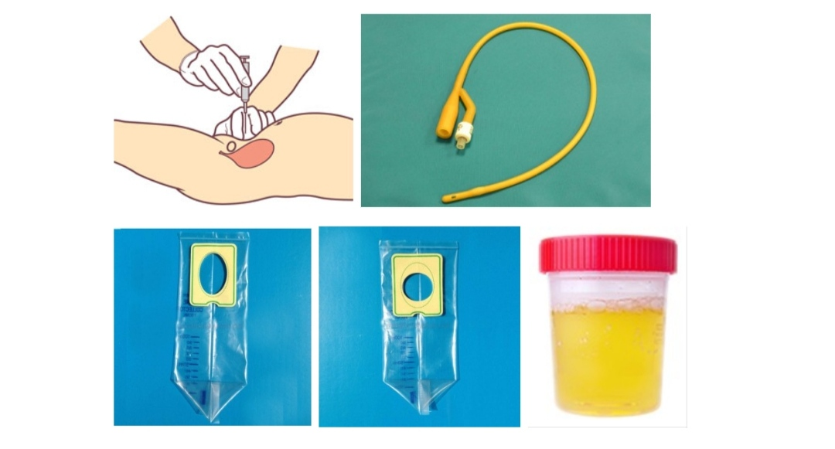
SORUN
Çocuklarda idrar yolu enfeksiyonu, en sık rastlanan hastalık nedenidir.
Ama asıl problem, çocuklardan idrarı toplamak ve bulaş olmadan laboratuvara ulaştırmaktır.
İçinde bulunduğumuz pandemi döneminde çocuk ve yaşlıların hastane ortamında bulunması ayrıca sakıncalıdır.

Slide 4
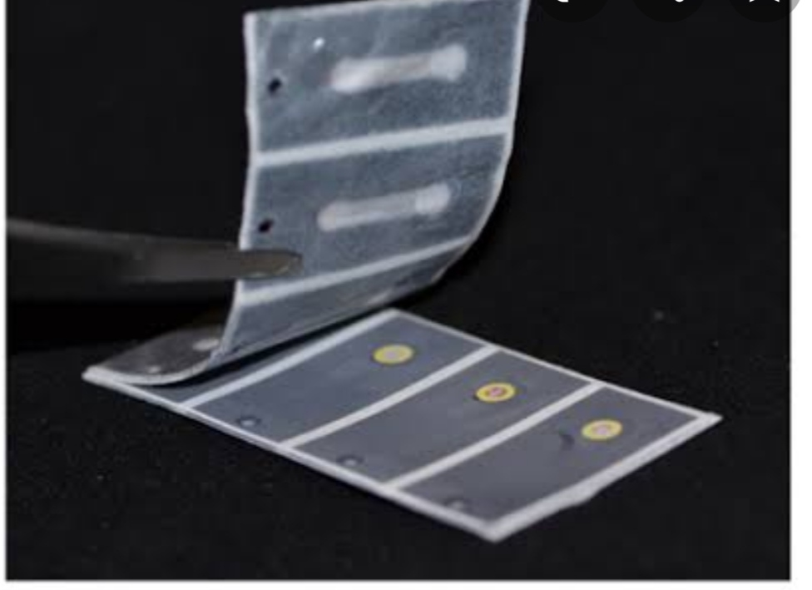
ÇÖZÜM
İdrar analizlerinin ev ortamında yapılabilmesini sağlayacak, laboratuvar ortamına taşınması gerekmeyen ve bebek bezine entegre edilebilen mikroakışkan bir çip.

Slide 5
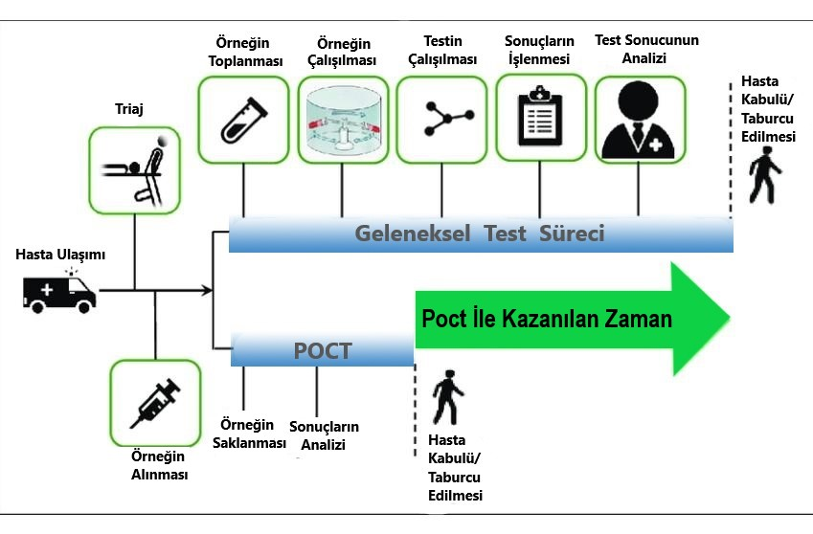
İdrar örneklerinde yapılan analizlerin çip teknolojisine dayalı olarak yapılması;
.

Slide 6
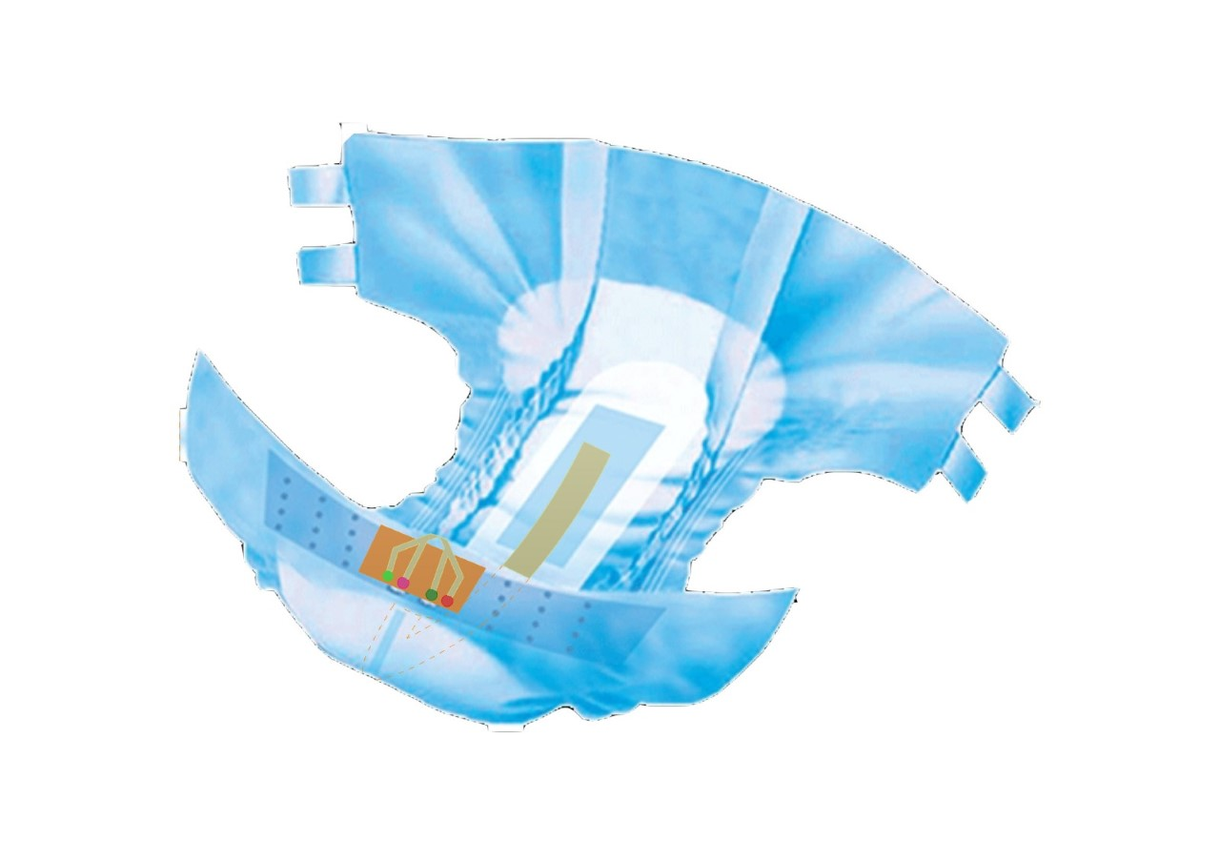
Çip Mimarisi GİRİŞ: Sıvıların manuel olarak verildiği bir substrat (tipik olarak selüloz). Sıvının kağıt gibi gözenekli bir ortamda hareket etmesi geçirgenlik, buharlaşma ve geometri etkileriyle yönetilir. KANALLAR: Sıvıyı aygıt boyunca yönlendiren hidrofilik alt milimetre ağları. BARİYERLER: Sıvının kanaldan çıkmasını önleyen hidrofobik bölgeler.(örn; balmumu baskı) ÇIKIŞLAR: Kimyasal ve biyokimyasal reaksiyonun gerçekleştiği yer. .

Slide 7
.
Bu mikro akışkan çipin geliştirilebilir tarafı ise; boyutlarında değişiklik yapıp, yatalak hasta bezlerinde de kullanılabilmesi.
Çipe tanımlanabilicek qr kod ile test değerlendirmesi internet üzerinden yapılıp hekim ile iletişim sağlanabilir.

Slide 8
Rakipler
Pine Smart Akıllı Bebek Bezi
Sadece nitrit tayini yapan bez tek başına İYE belirleyicisi olamaz
Reaksiyonun bezde gerçekleşmesi bebeğin kimyasala maruz kalmasına neden olabilir.
Benim projem de ise çip bebek bezinden ayrı olduğundan kimyasla temas yok
Nitrit haricinde lökosit, eritrosit ve Ph tam bir teşhis koymaya olanak sağlar.

Slide 9
Hedef Piyasa
Hastaneler
Ebeveynler
Eczaneler
Medikal malzeme firmaları
Bebek bezi firmaları
Sağlık ocakları
İş Modeli
Online satış
Toptan satış
.

Slide 10
B2C: Yeni doğan ve ortalama iki yaşa kadar bebeği olan aileler. Bez kullanan yatalak hasta aileleri Satış kanalları: Web sitesi, E-bebek, Eczaneler, Hastaneler,
B2B: Eczaneler, Hastaneler, Medikal malzeme firmaları, Bebek bezi ve hasta bezi firmaları. Satış kanalları:Distributör
.
Satış ve Market Stratejisi

Slide 11
.

Slide 12
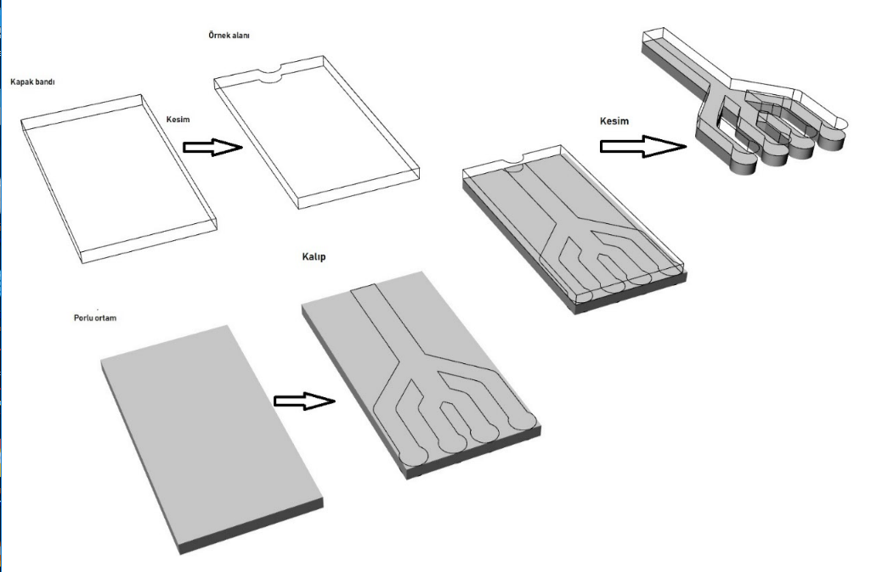
Geliştirilen sisteme ait akış şeması şekilde yer almaktadır. Bebek bezinde bariyer sistemler gözetilerek akış hızı kontrolü ile hasta başı test tanımına uygun bir kolorometrik test sistemi başarılı bir ürün olarak ticarileşme potansiyeline sahiptir.

Slide 13
Çisem ARSLANTÜRK
İstanbul Kültür Üniversitesi
Moleküler Biyoloji Ve Genetik
Notes:
<number>

